Slide 1

2024 캡스톤디자인 2
지체장애인을 위한 행복충전소 지도
Happy
Dream
202110724 – 유동훈
202010738 – 안성모
202110708 – 김태완
담당교수 임승철
우송대학교

Slide 2
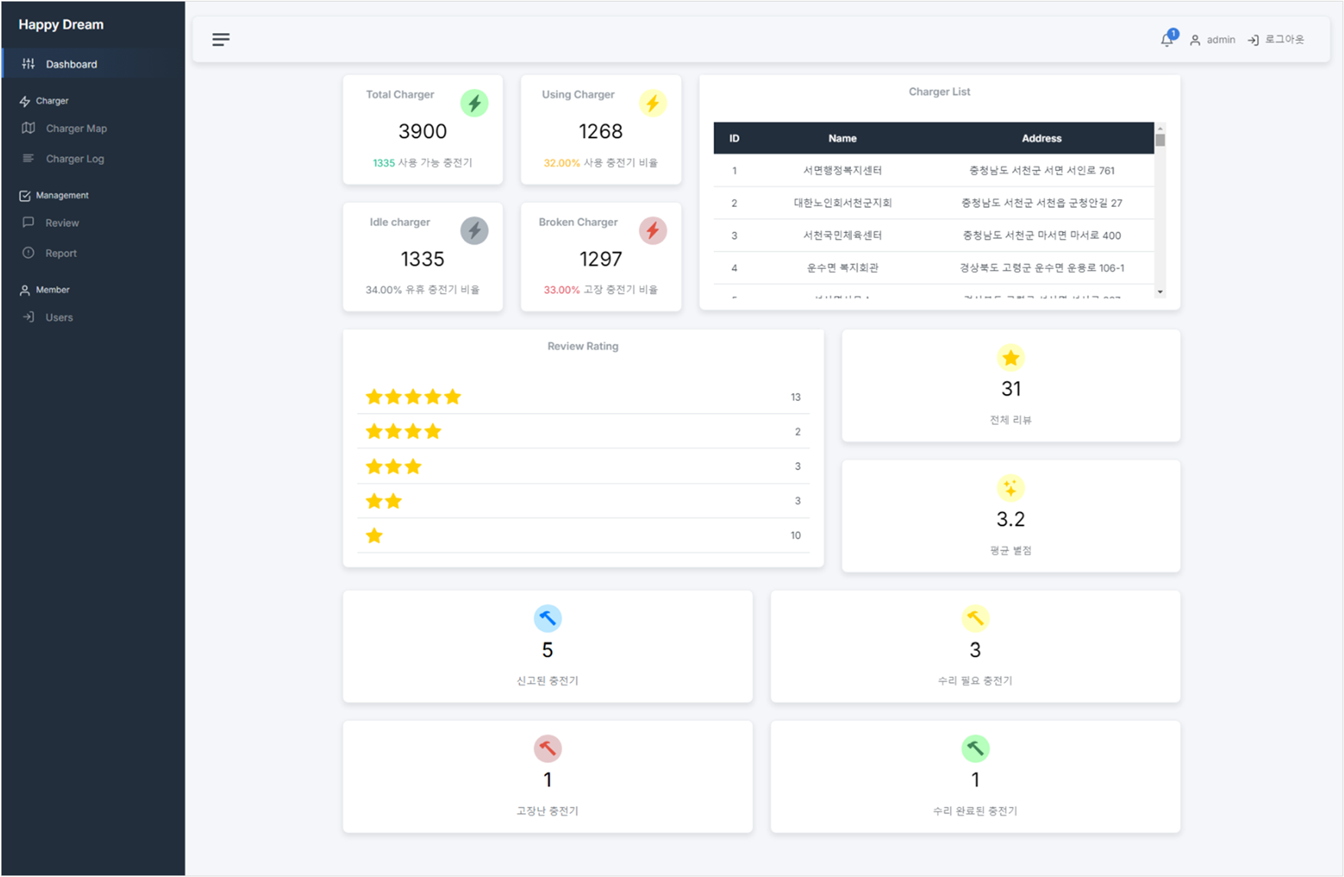
관리자 페이지) 메인 대시보드
충전기 비율
충전기 리스트
평균 별점
충전소 리뷰 수
충전소 고장 신고 수
로그인 / 로그아웃

Slide 3
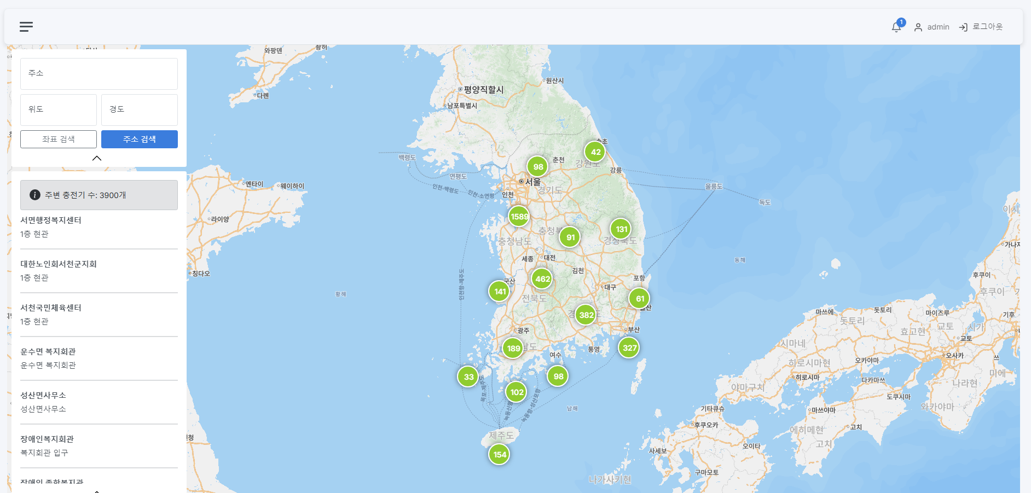
관리자 페이지) 충전소 지도 페이지
충전소 위치 확인 가능 (향후 기능 추가 가능)

Slide 4
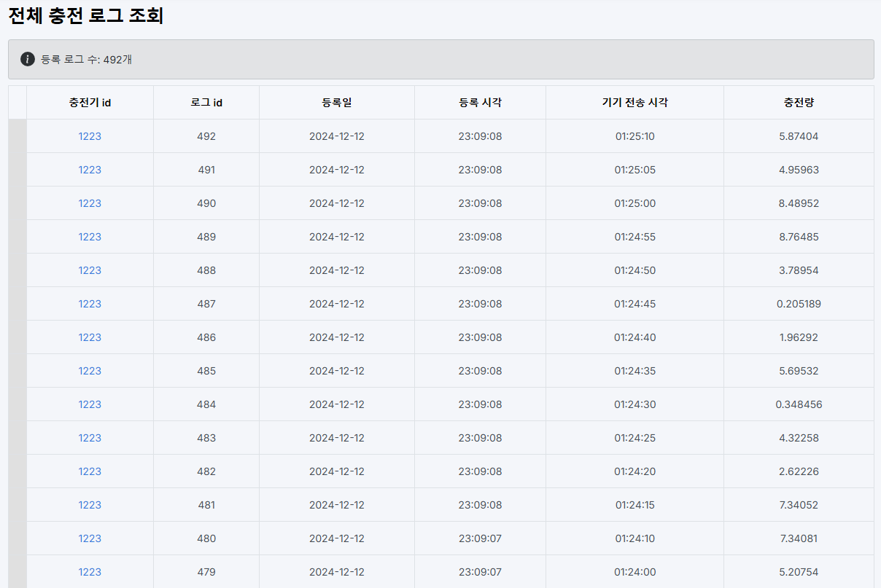
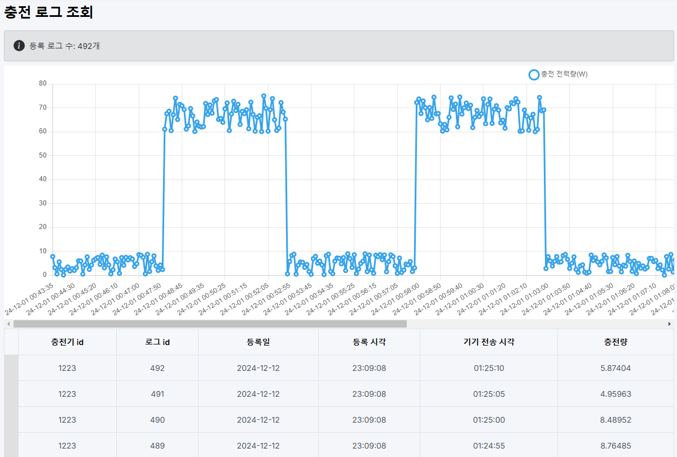
관리자 페이지) 충전소 로그 조회 관련
<특정 충전소 충전 로그 조회>
<전체 충전 로그 조회>

Slide 5
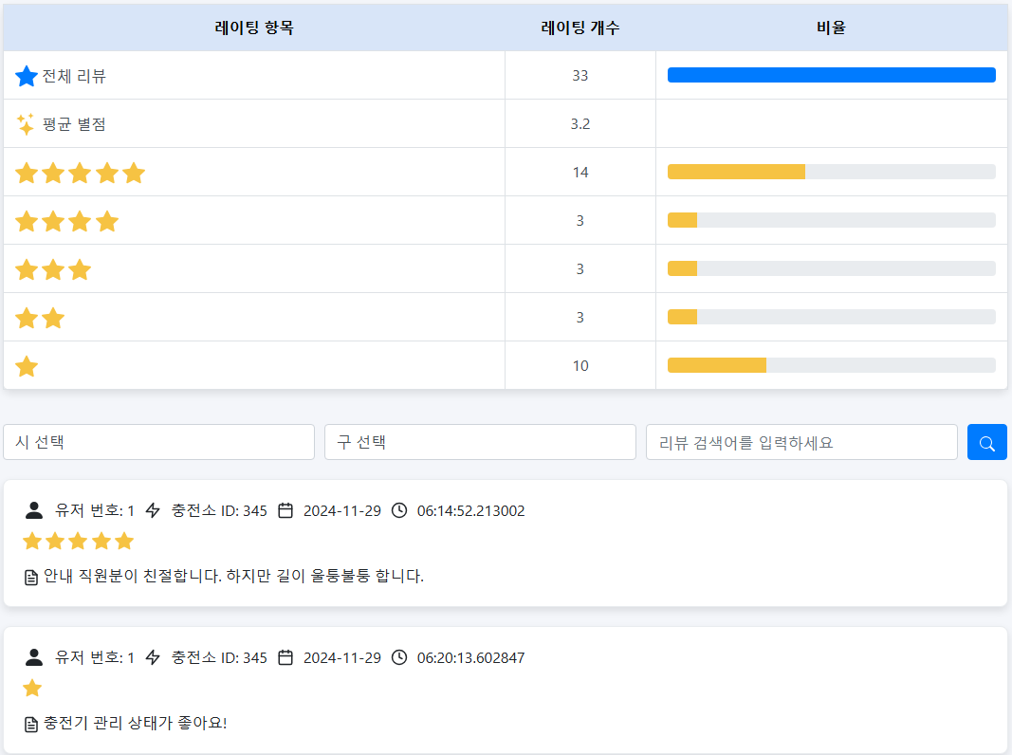
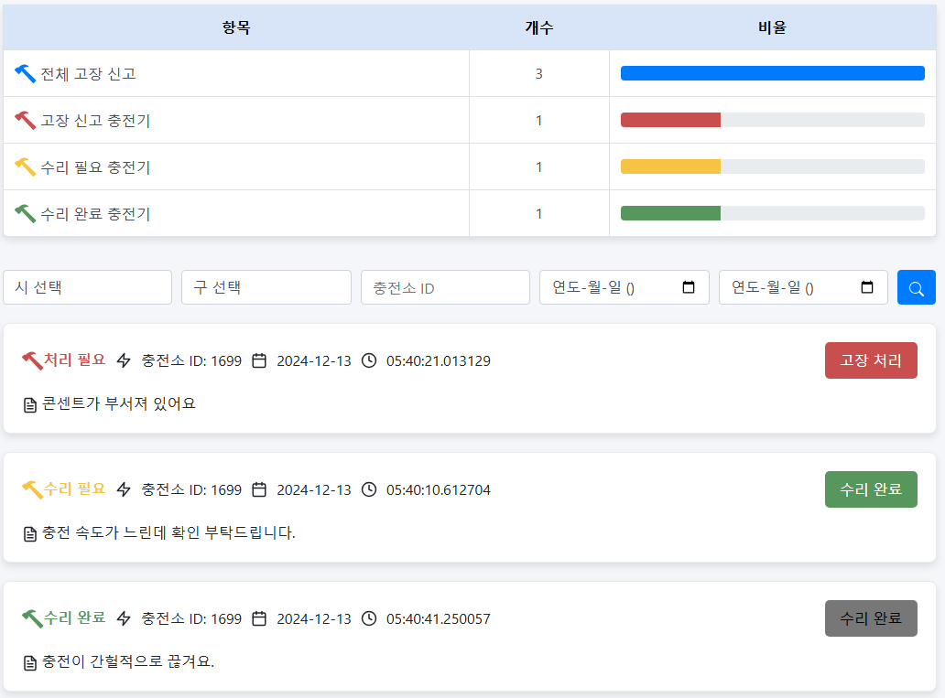
관리자 페이지) 충전소 리뷰 / 고장 신고 관리
<특정 충전소 충전 로그 조회>
<전체 충전 로그 조회>

Slide 6
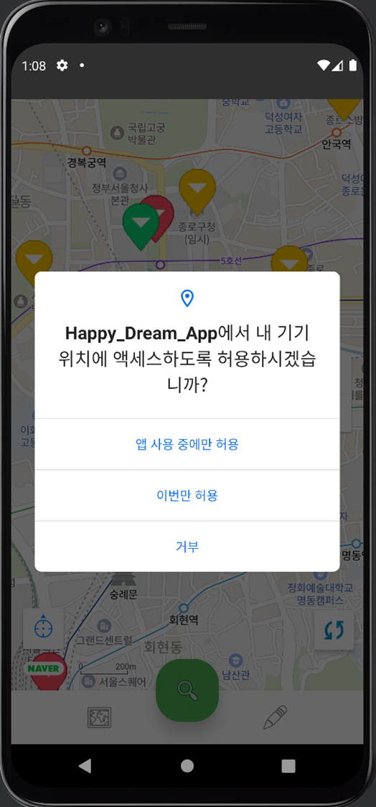
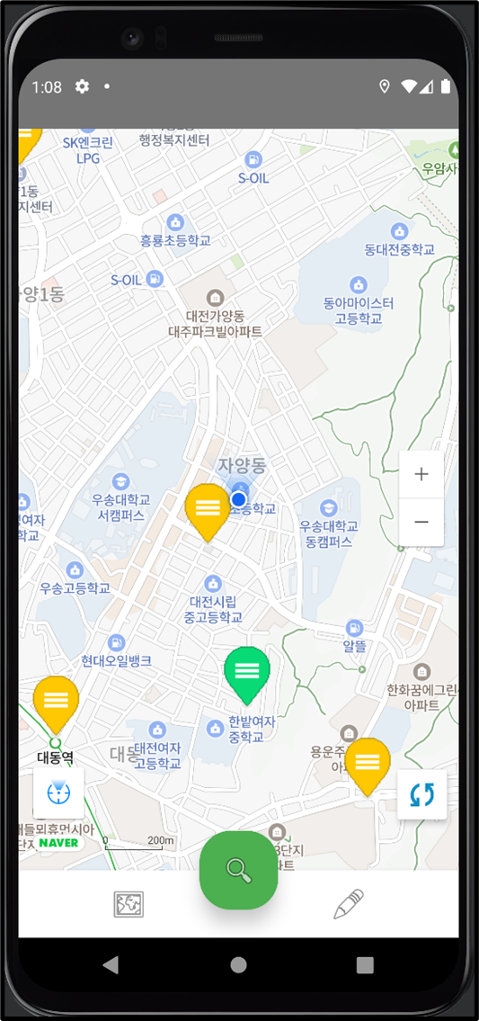
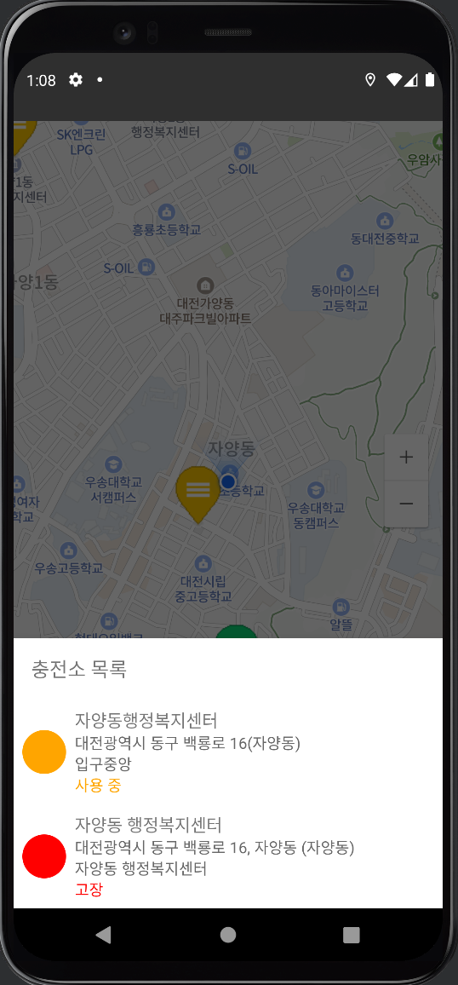
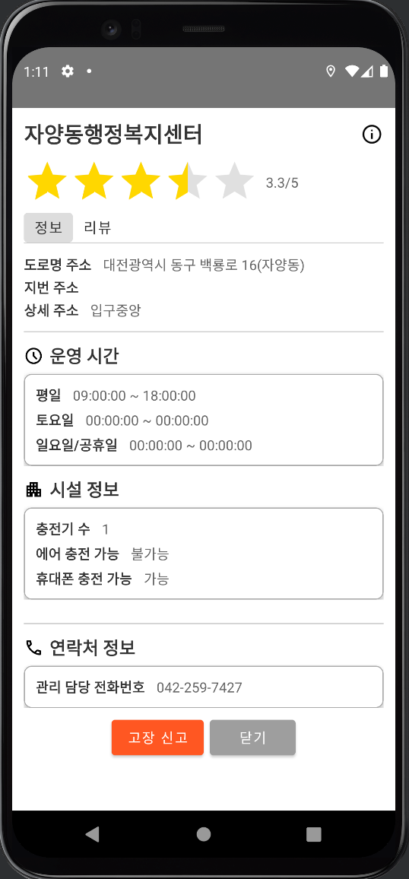
사용자 앱) 메인 화면 및 충전소 리스트

Slide 7

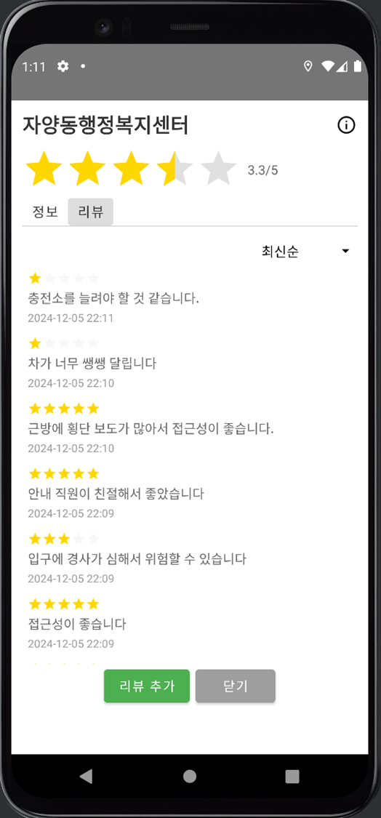
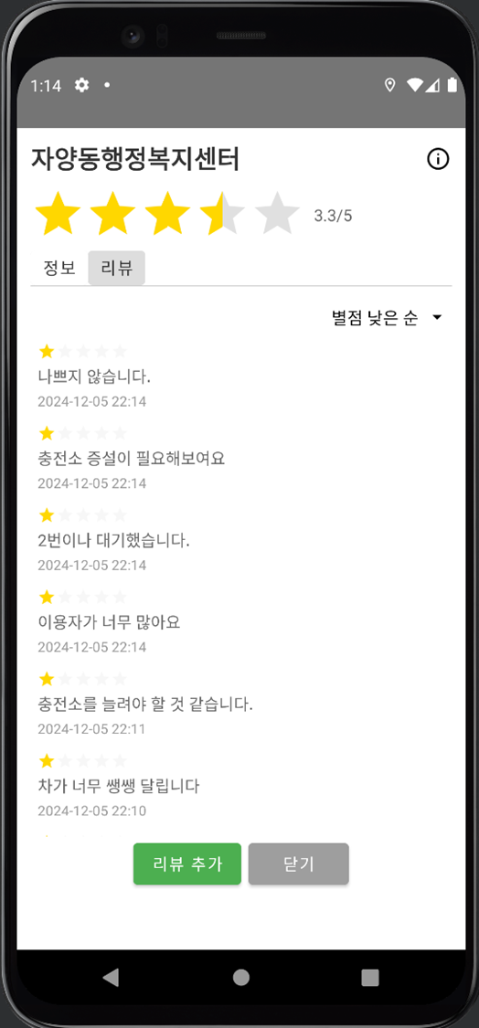
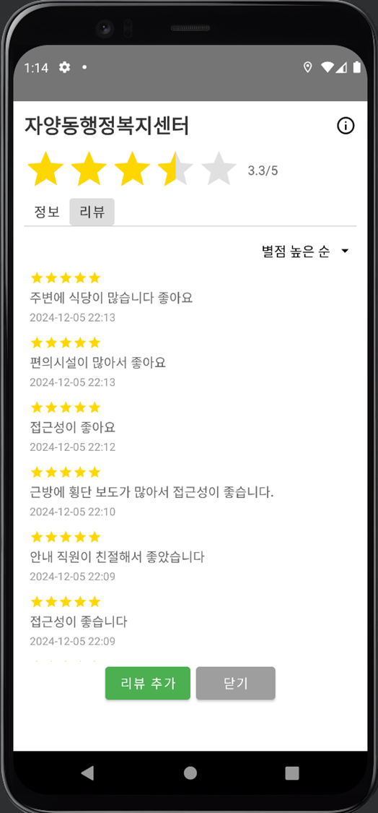
사용자 앱) 충전소 정보 및 리뷰

Slide 8
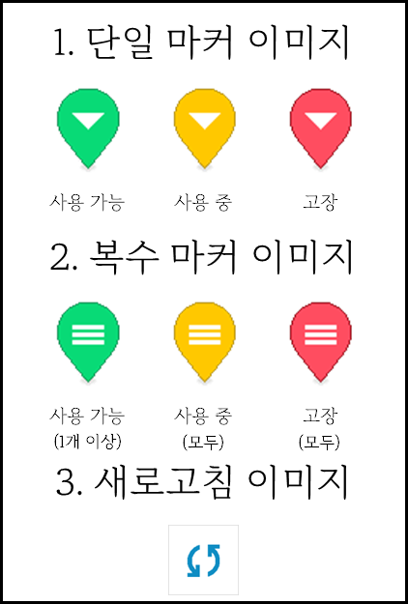
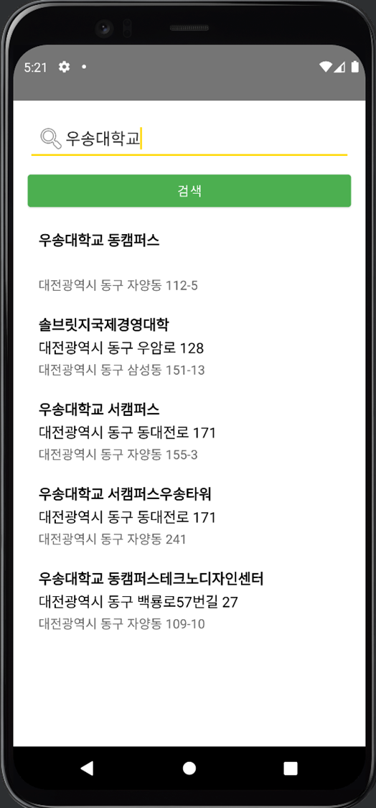
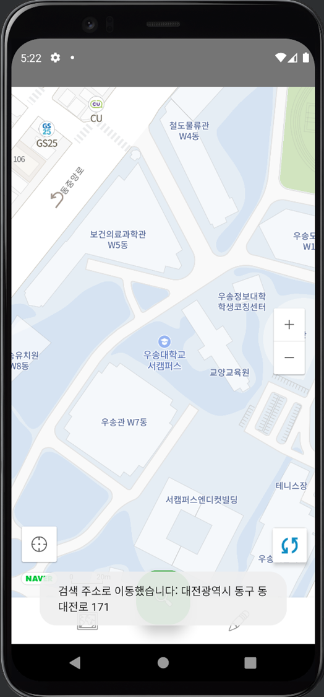
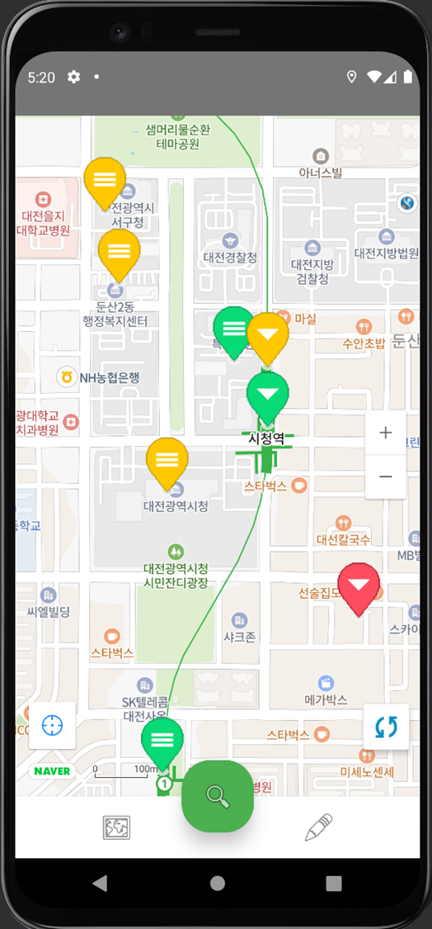
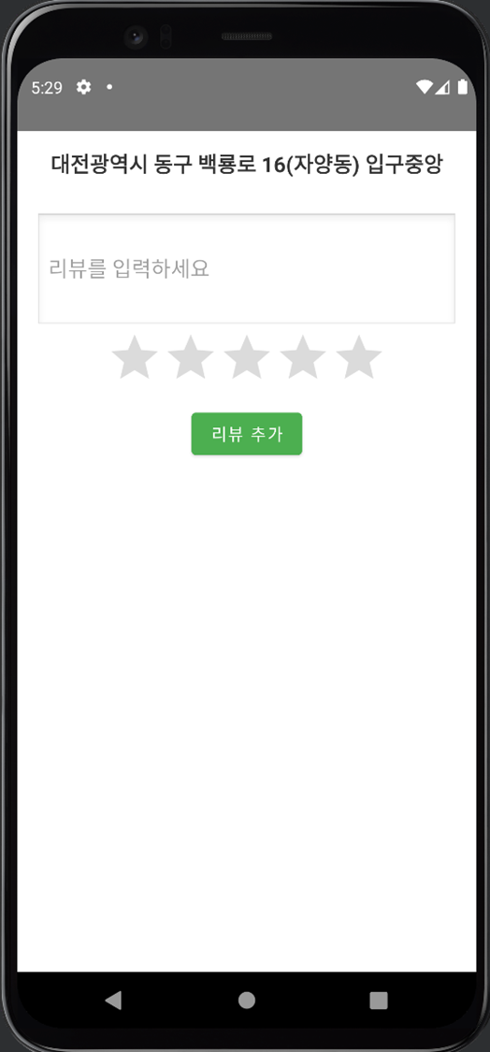
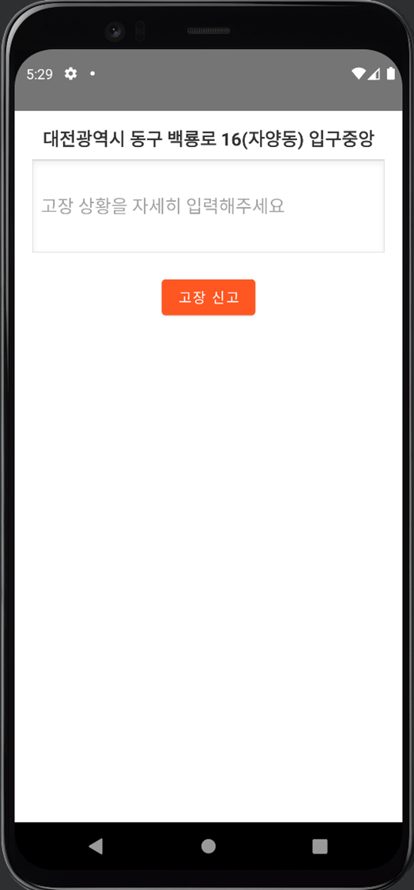
사용자 앱) 리뷰 추가 / 고장 신고 / 검색

